Slide 1
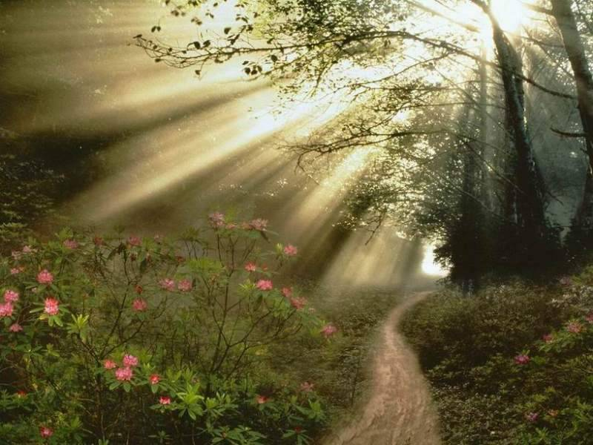
tire um momento … desfrute desta caminhada pelo bosque ...
deixe correr as páginas,
… relaxe, escute a música ... e o cuco!

Slide 2
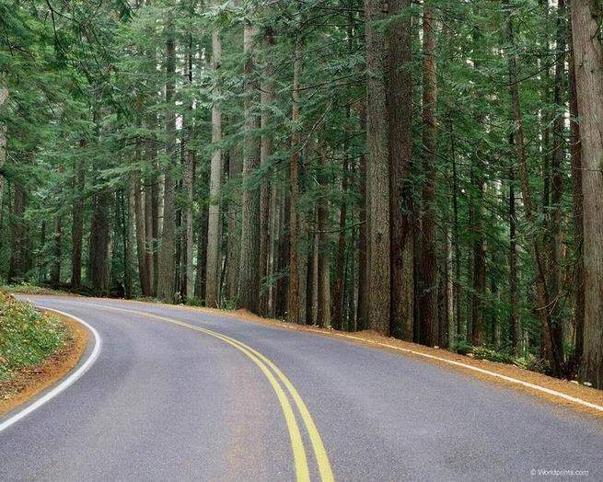
Caminhando por um bosque

Slide 3
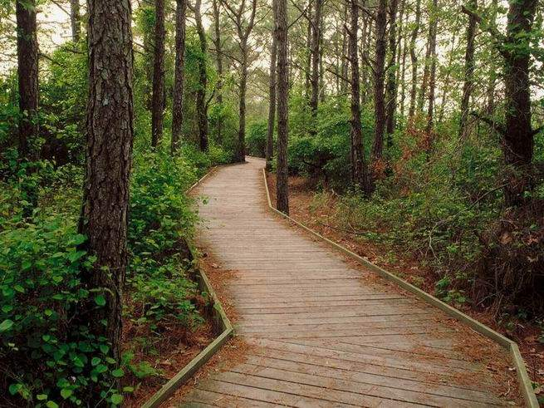

Slide 4
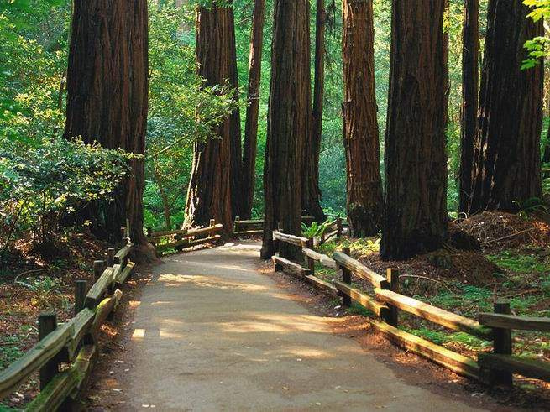
estou tentando aprender...
que ser gentil é mais importante do que estar certo;

Slide 5
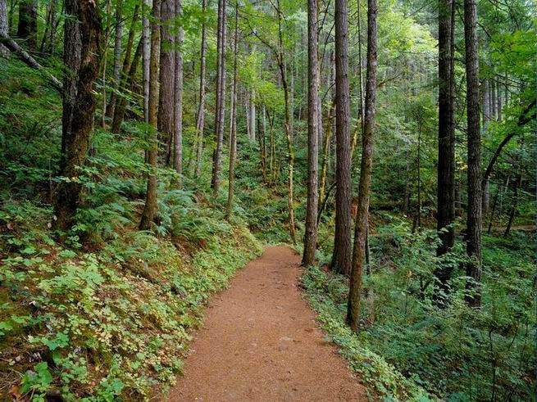
que sempre posso fazer uma oração por alguém
quando não tenho como ajudá-lo de alguma outra forma;

Slide 6
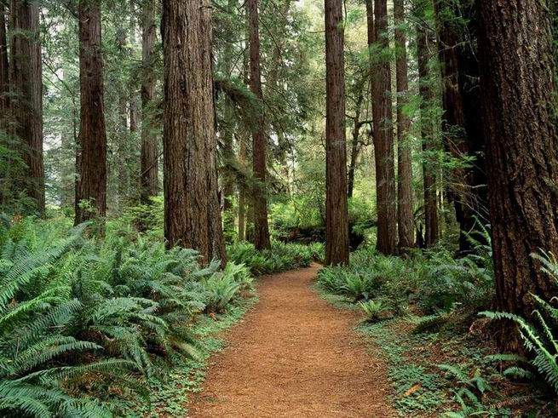

Slide 7
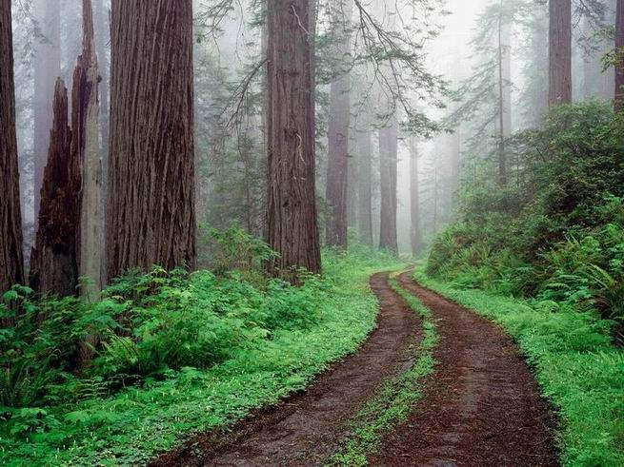
... que não importa quanta seriedade a vida exija, mas
cada um de nós precisa de um amigo brincalhão,
para se divertir juntos;

Slide 8
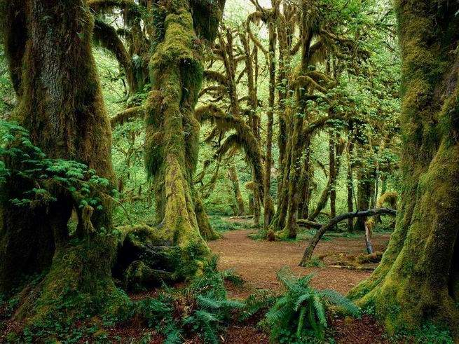

Slide 9
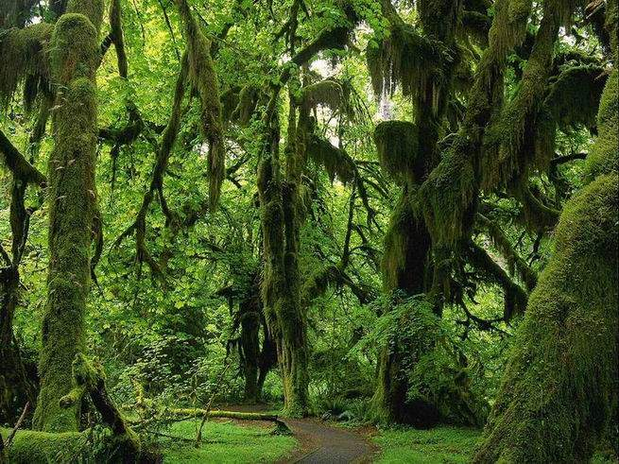
tento não esquecer...
que os passeios simples com meu pai, nas noites de verão quando era criança,
fizeram maravilhas para mim, quando me tornei adulto;

Slide 10
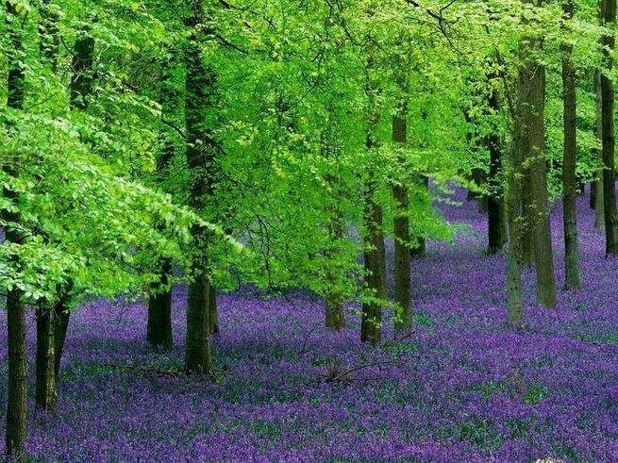

Slide 11
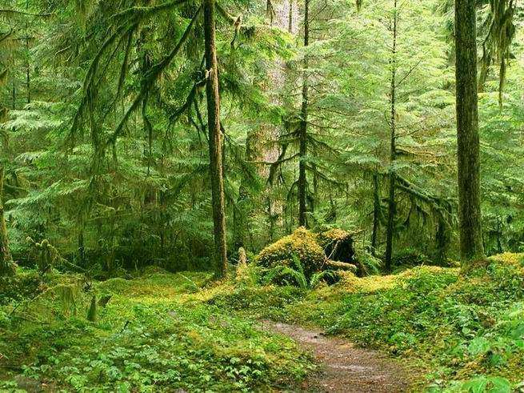
... que são os pequenos acontecimentos diários que tornam a vida espetacular;
... que deveríamos ser gratos a Deus por não nos dar tudo que lhe pedimos;

Slide 12
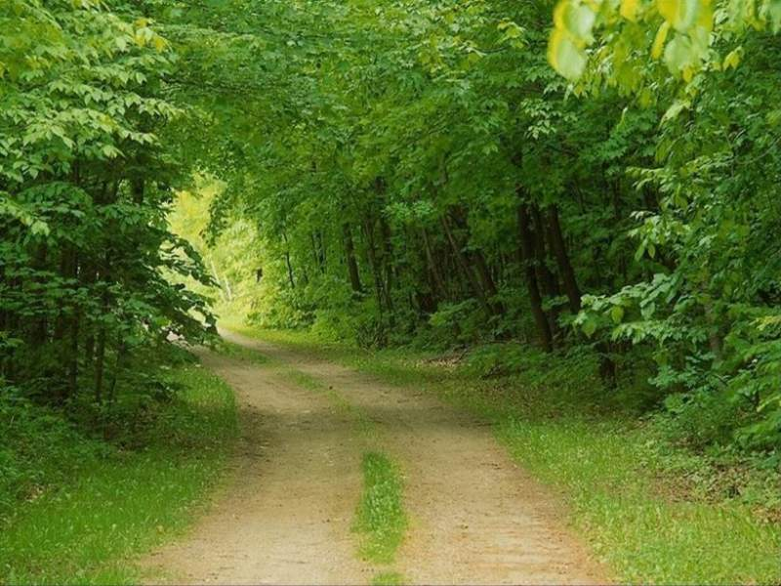

Slide 13
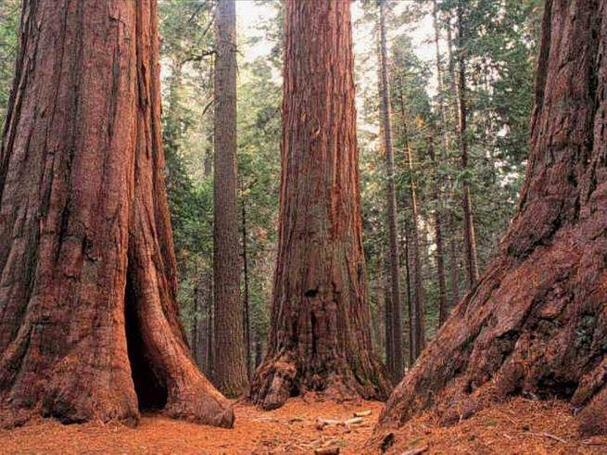
... que ignorar os fatos, não os altera;
… e que quem te quer realmente,
jamais se interporá em teu caminho…
… a menos que estejas caindo barranco abaixo.

Slide 14
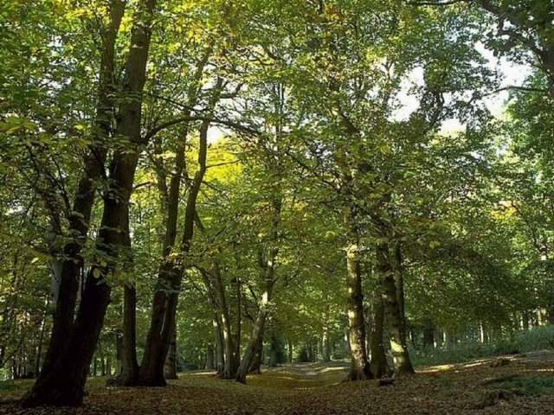

Slide 15
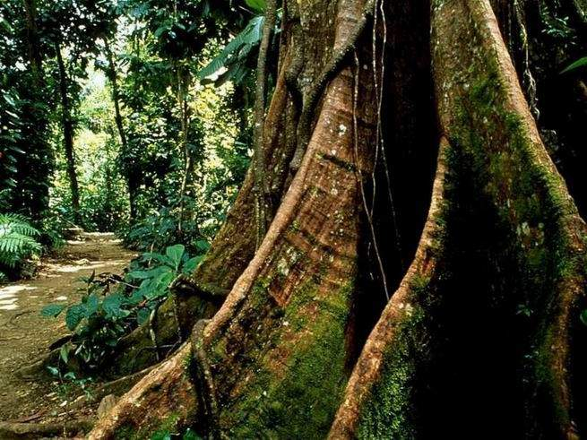
... que o AMOR,
e não o TEMPO,
é que cura todas as feridas;

Slide 16
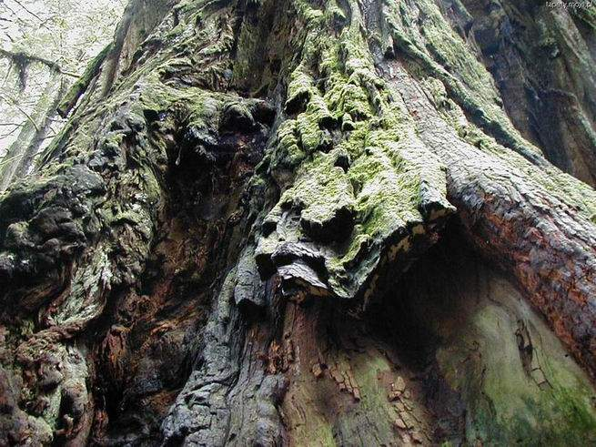

Slide 17
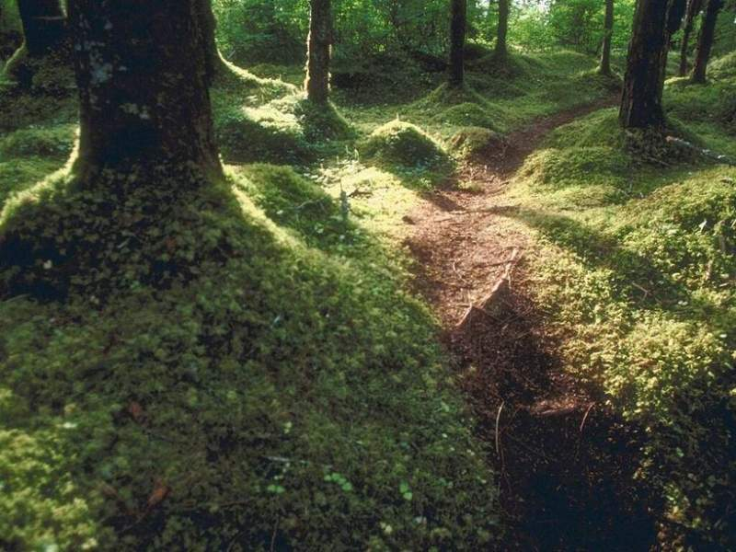
... que ninguém é perfeito até que você se apaixone por essa pessoa ...

Slide 18
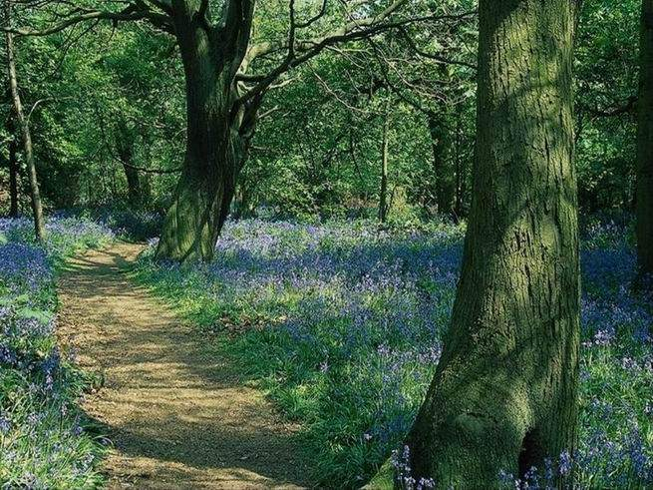

Slide 19
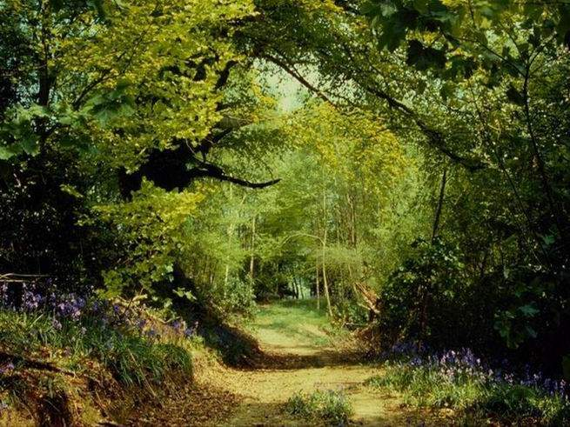
... que devemos sempre ter palavras doces e gentis pois amanhã talvez tenhamos que engoli-las;

Slide 20
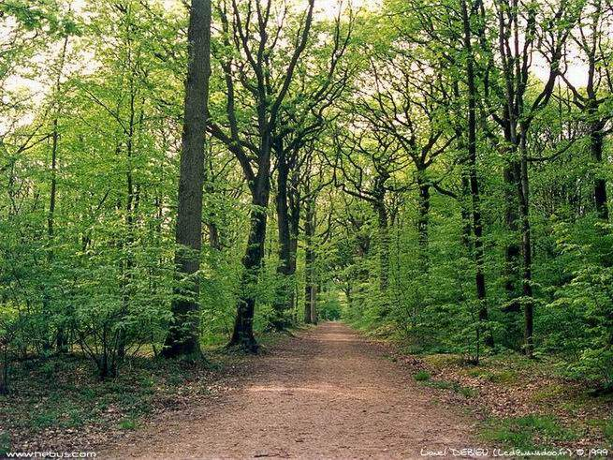
... que um sorriso é a maneira mais barata de melhorar a aparência;

Slide 21
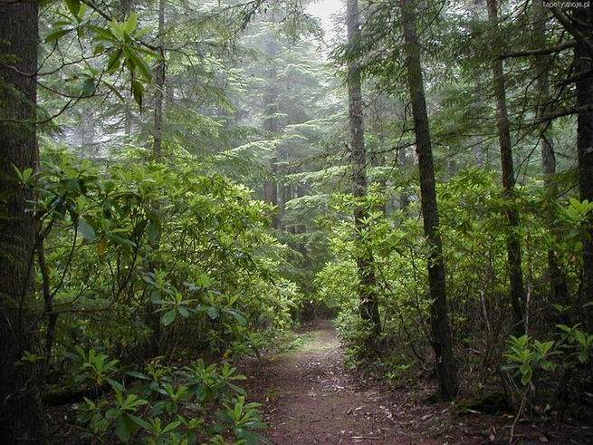
... que não posso escolher como me sinto, mas posso escolher o que fazer a respeito;
... que todos querem viver no topo da montanha, mas toda felicidade e crescimento ocorre quando se está escalando-a;

Slide 22
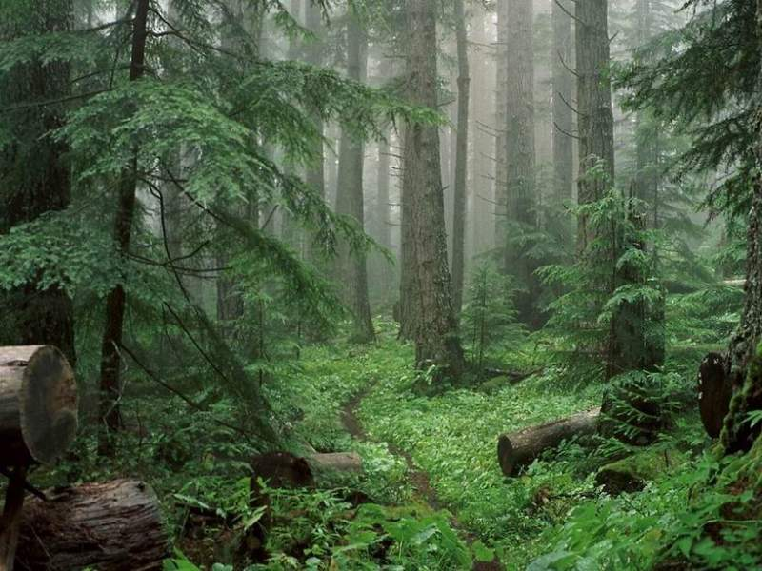

Slide 23
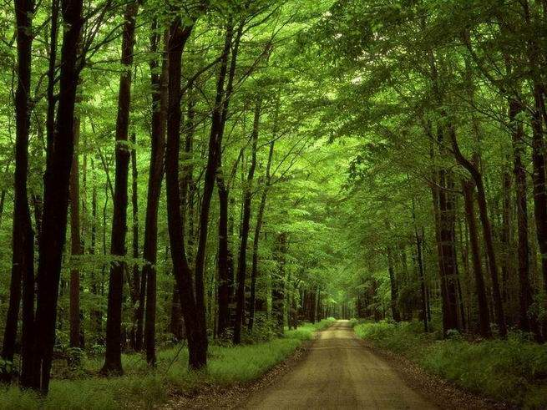
… que todos podem duvidar de tuas palavras,
mas, com toda certeza,
crerão em tuas ações ...

Slide 24
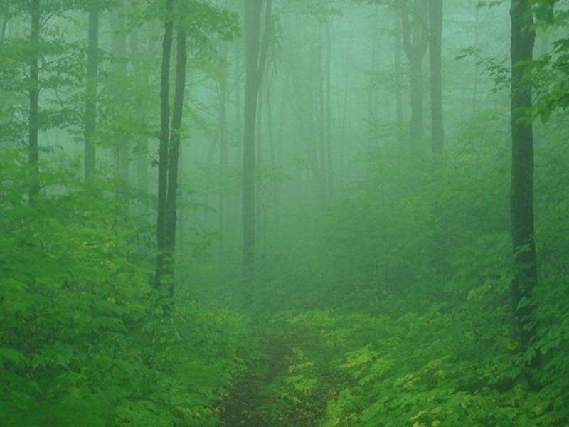
... que quando o ancoradouro se torna amargo,
a felicidade vai aportar noutro lugar;

Slide 25
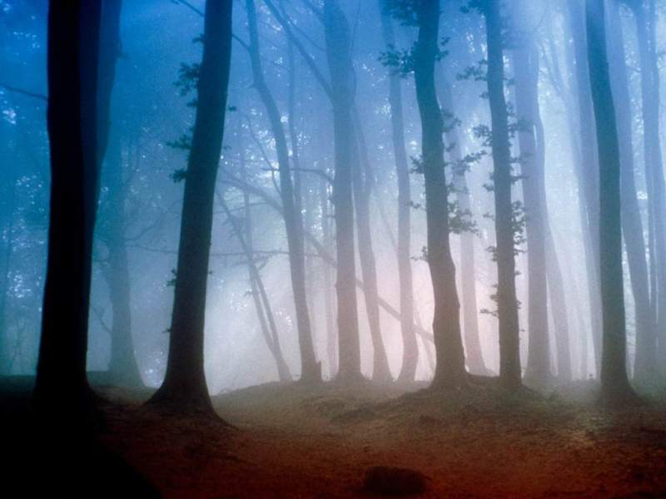
… que a felicidade se acha
ao longo do caminho, …
… não no seu final ...
… que a música limpa a alma do pó cotidiano.
ouça-a, pelo menos ao fim do dia,
assim poderás ter um doce sono.
FELIZ DIA!

